Slide 1
A gombák gyakorlati jelentősége

Slide 3
A szedett gombát szakértővel vizsgáltassuk!
Szedés közben ne kóstolgassuk!
A gombás ételt ne tároljuk!

Slide 4
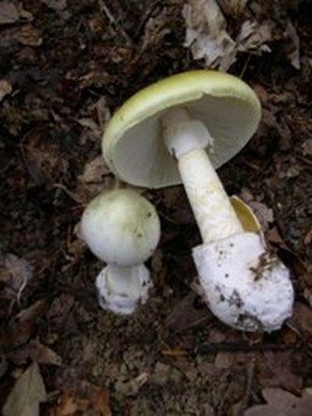
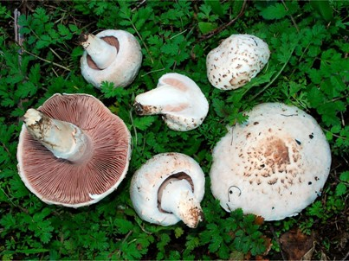
Néhány ehető és mérgező gomba összetéveszthető.
Gyilkos galóca és csiperke

Slide 5
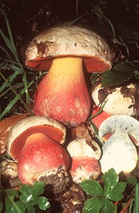
Ízletes vargánya és a mérgező farkas tinóru

Slide 6
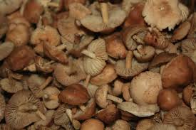
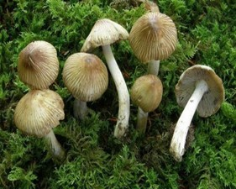
Ehető szegfűgomba és a mérgező susulyka

Slide 7
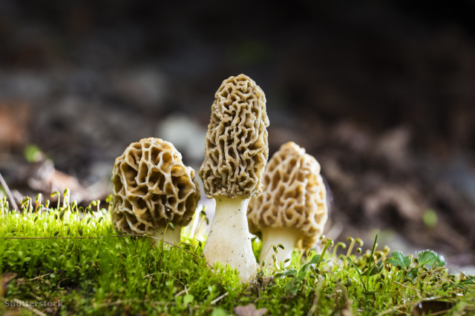
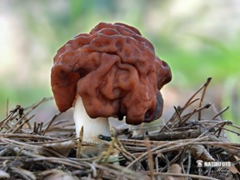
Kucsmagomba és a redős papsapka gomba

